Slide 1

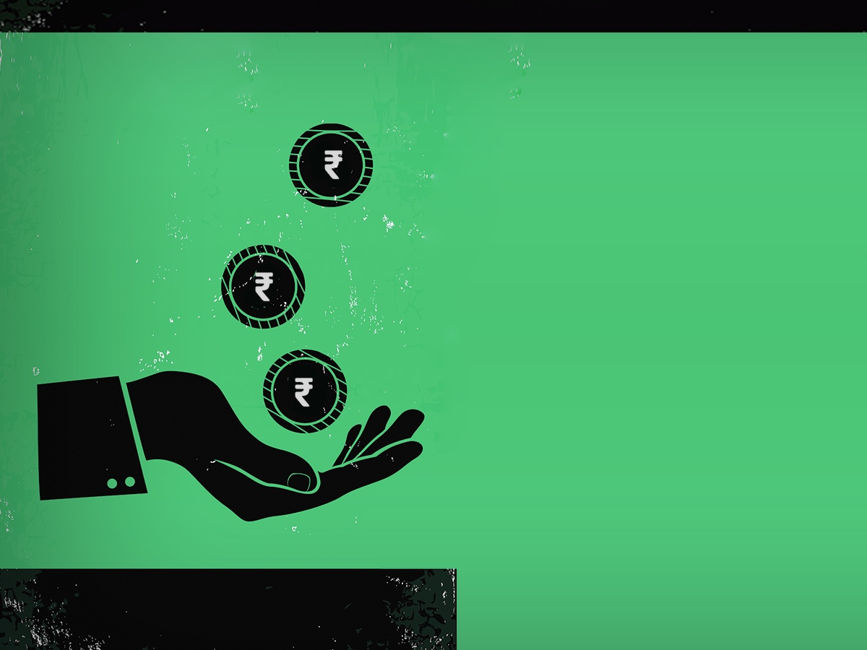
Financial Literacy Training
ఆర్ధిక అక్షరాస్యత కోర్సు
Notes:
Change It

Slide 2
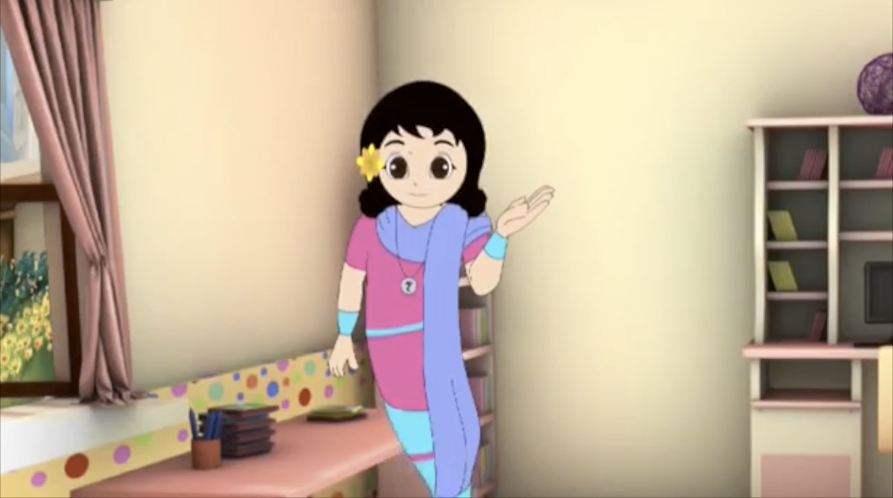
Video - Ginni
Play the Video

Slide 3



ఆకస్మిక ఖర్చులు
అనుకోని ఖర్చులు అంటే అనారోగ్యం,ప్రమాదం,మరణం
పొదుపు
ఎందుకు
అవసరం ?
భవిష్యత్ అవసరాలు
పెద్ద ఖర్చులు
ఇవాళ కొనలేనివాటిని, డబ్బు
పొదుపు చేసి భవిష్యత్ లో కొనవచ్చును
ఇల్లు కొనడం,వివాహం,చదువు లాంటి
పెద్ద ఖర్చులకోసం
Notes:
Additional Explanatory images for each item

Slide 4


ఇంట్లో డబ్బు ఉంచుకున్నందువల్ల కలిగే
నష్టాలు
భధ్రత ఉండదు
వృద్ధి అవకాశం ఉండదు
అప్పు పొందటానికి కావలిసిన అర్హత ఉండదు
డబ్బు దొంగిలించబడవచ్చును లేదా ప్రకృతి
వైపరీత్యాల వల్ల నష్టపోవచ్చు
బ్యాంకులోడిపాజిట్ చేయుట మూలంగా
అప్పు పొందటానికి అర్హత లభిస్తుంది
వడ్డీ ఆదాయం లభించదు
Notes:
Additional Images for each item, to explain

Slide 5
బ్యాంకు మనకు ఎందుకు అవసరం ?
డబ్బుకు భధ్రత
చిట్ ఫండులు, వడ్డీ వ్యాపారుల నించి రక్షణ
పొదుపు చేసే అలవాటుని కల్గించడం
బ్యాంకు
రుణాలు
వడ్డీ లభించును
చెక్కు,డి.డి.ల ద్వారా నగదు బదిలీ

Slide 6
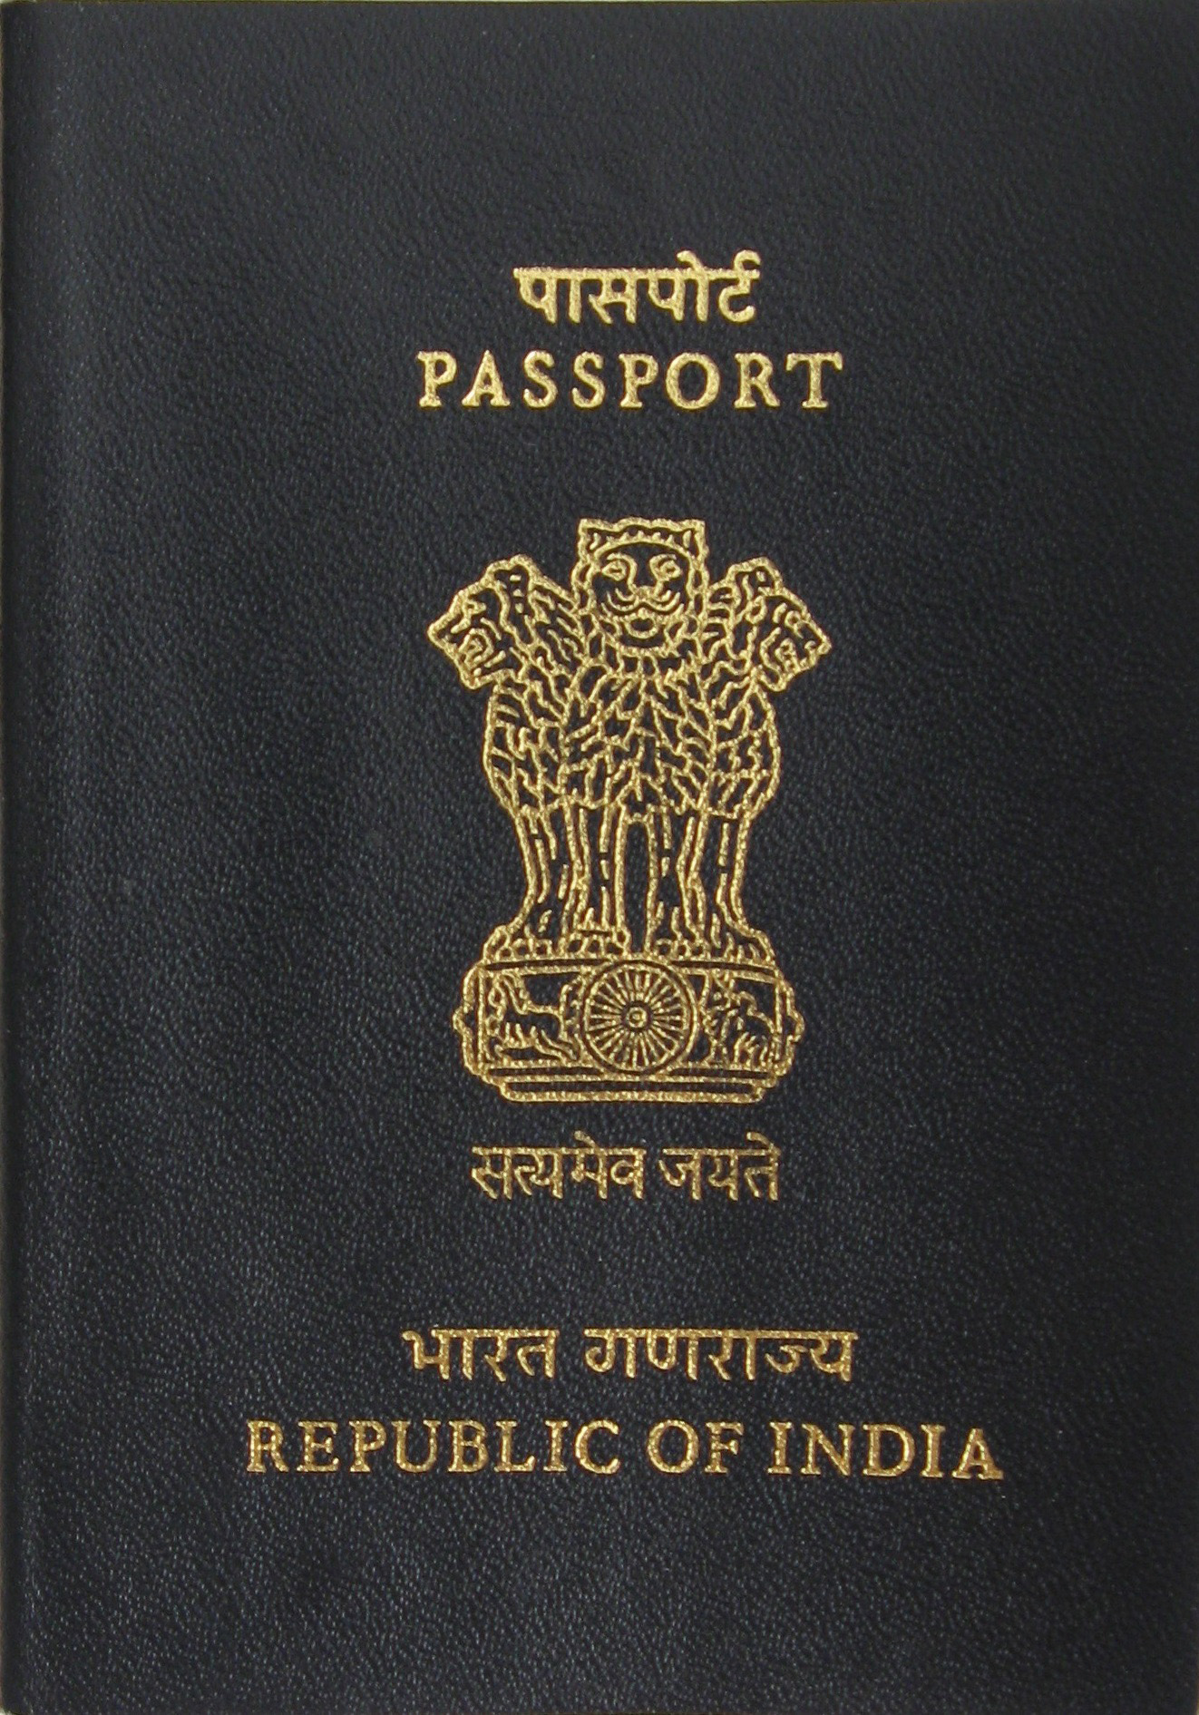


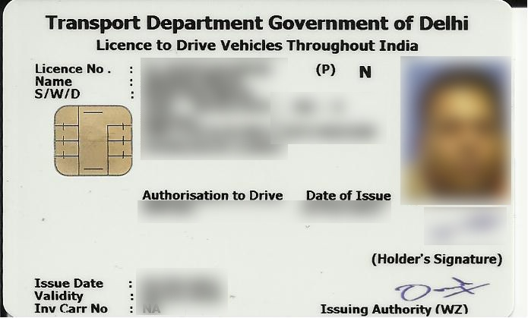
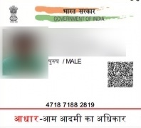
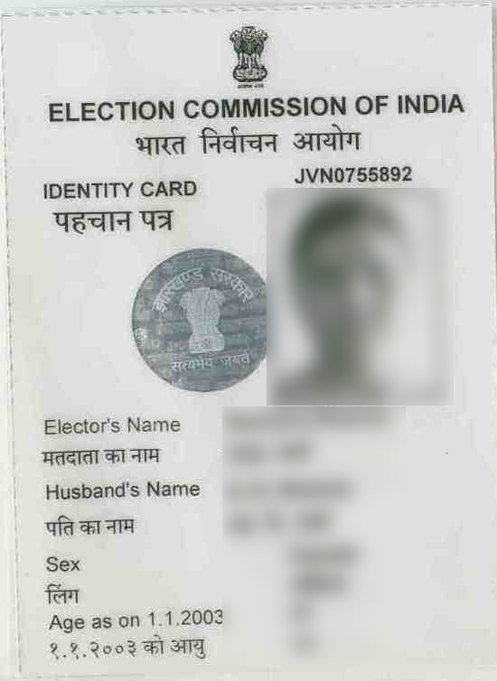
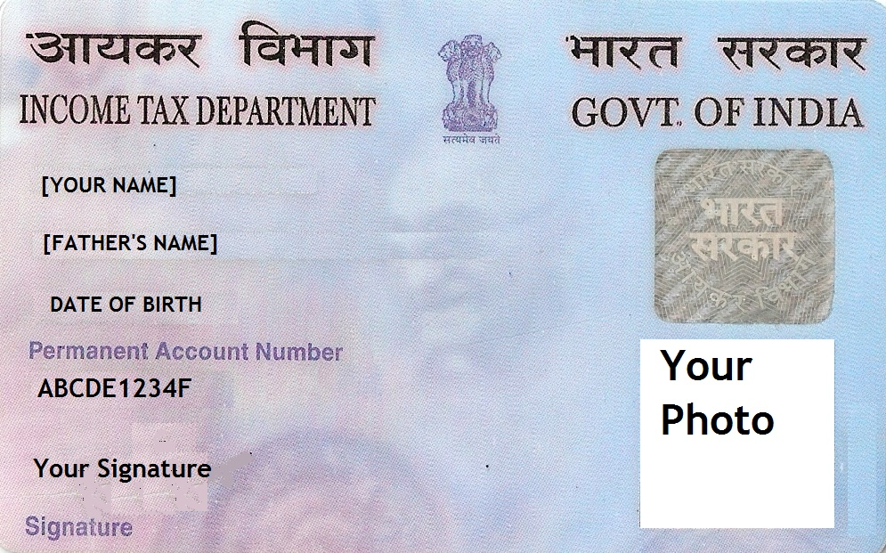
బ్యాంకు ఖాతా తెరవటానికి అవసరమైన పత్రాలు
కె.వై.సి. కి అవసరమైనవి : ఫోటో గుర్తింపు కార్డ్,చిరునామా గుర్తింపు కార్డ్, ఫోటో
అధికారికంగా ఆమోదింపబడిన పత్రాలు (ఫోటో గుర్తింపు/చిరునామా గుర్తింపు
.
అధికారికంగా ఆమోదింపబడిన పత్రాలు లేనట్లైతే – ఇటీవల తీయించుకున్న ఫోటోతో పాటు బ్యాంకు అధికారి సమక్షంలో
సంతకం/వేలిముద్ర చేసి “చిన్న ఖాతా” ని ప్రారంభించవచ్చును.
మైనరు ఖాతా కలిగిన వ్యక్తికి 18 సం. నిండినట్లైతే తాజా కె.వై.సి. పత్రాలు బ్యాంకులో సమర్పించవలెను
Notes:
Add Additional images for the individual items to explain

Slide 7
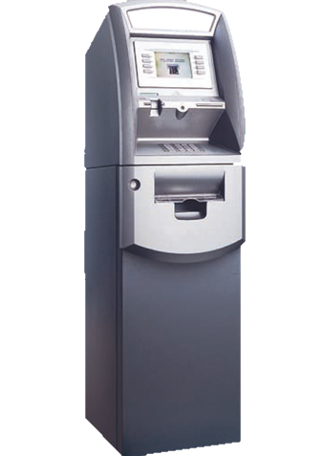

బ్యాంకింగు సదుపాయాలు
ఎ.టి.ఎం.డెబిట్ కార్డ్
రూపే డెబిట్ కార్డ్
ఎ.టి.ఎం./సూక్ష్మ ఎ.టి.ఎం.ల నుండి పిన్/పాస్ వర్డ్ ఉపయోగించి నగదు తీసికొనుటకు
పి.ఓ.యెస్ యంత్రాల నుండి పిన్/పాస్ వర్డ్ ఉపయోగించి నగదు రహిత కొనుగోళ్ల చెల్లింపులకు
Notes:
Divide it in multiple slides :
Saving, Recurring, Fixed
Education Overdraft
ATM
Vidyalaxmi portal

Slide 8



బ్యాంక్ డిపాజిట్ పధకములు
(సాధారణ పొదుపు ఖాతా)
పొదుపు ఖాతా
రికరింగ్ ఖాతా
కాలపరిమితి డిపాజిట్
నెలవారీ పొదుపుతో ప్రారంభించవచ్చును పొదుపు ఖాతా కంటే వడ్డీ ఎక్కువ లభించును
ఏడు రోజులనించి 10 సం. వరకు ఎక్కువ వడ్డితో
సాధారణ లావాదేవీలు, నగదు డిపాజిట్ చేయుటకు , తీసికొనుటకు సౌలభ్యం. పాస్ బుక్ మరియు చెక్ బుక్ సౌకర్యముతో

Slide 9



బ్యాంక్ ఋణ పథకములు
విద్యా రుణాలు
ఓవర్ డ్రాఫ్ట్ లు
భారత దేశంనందు ఉన్నత/వృత్తి విద్యలను అభ్యసించుట కొరకు రూ.10 లక్షల వరకు రుణం , విదేశాలలో ఆయితే రూ.20 లక్షల వరకు, ఆ పైన
ఋణ అర్హతకు అనుగుణంగా బ్యాంకువారు మంజూరు చేసిన పరిమితి వరకు ఉపయోగించుకొనవచ్చును
మీకు తెలుసా ?
విద్యార్ధులు విద్యారుణం కోసం భారత ప్రభుత్వ విద్యాలక్ష్మి పోర్టల్లో నమోదు చేసుకొనవచ్చును మరియు దాని స్థితిని తెలుసుకొనవచ్చును.
నిజాలు: బ్యాంకు రుణం మీద వసూలు చేసే వడ్డీ, వడ్డీ వ్యాపారులు వసూలు చేసే దాని కన్నా చాలా తక్కువ. వడ్డీ వ్యాపారి 3% వడ్డీ అంటే అది సంవత్సరానికి 36% అని. బ్యాంకు వడ్డీ 12% అంటే సంవత్సరానికి 12% అని అర్ధం చేసుకోవాలి.
Notes:
Logo of Vidyalaxmi portal

Slide 10
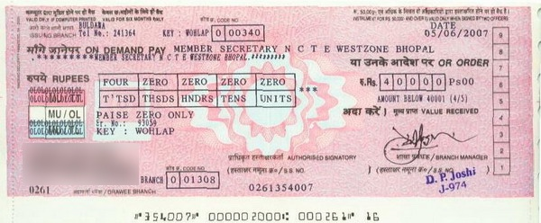
బ్యాంకింగు సాధనాలు (ఇన్స్ట్రుమెంట్లు)
చెక్
డిమాండ్ డ్రాఫ్ట్
వృత్తం ద్వారా గుర్తింపబడినది | విషయం | పై చెక్ నందు వ్రాయబడినది
1 | చెల్లింపు(ఎవరికి ఐతే చెల్లింపు చేయవలెనో వారి పేరు) | రమేశ్ కె.ఎన్.
2 | తేదీ(డబ్బు ఏ తేదీన చెల్లించాలి) | 31-03-1999
3 | రూపాయిలు(ఎంత డబ్బు చెల్లించాలో అక్షరాలలో వ్రాయాలి ) | ఒక వెయ్యి రూపాయిలు మాత్రమే
4 | రూపాయిలు(ఎంత డబ్బు చెల్లించాలో అంకెలలో వ్రాయాలి) | 1000
5 | చెక్ ఇచ్చే వ్యక్తి సంతకం | సంతకం(బ్యాంకులో మొదట ఇచ్చిన సంతకంతో సరిపోవాలి )
6 | బ్యాంకు ఖాతా నెంబర్ | బ్యాంకు ఖాతా నెంబర్ 1198
7 | బ్యాంకు శాఖ చిరునామా | పబ్లిక్ యుటిలిటీ బిల్డింగు శాఖ, బెంగుళూరు – 560001
8 | చెక్ నెంబర్ | 665078
9 | చెల్లించే పధ్హతి | బ్యాంకు అకౌంట్ ద్వారా మాత్రమే చెల్లింపు
Notes:
Add Notification of Chque and MICR No- as in NISM 8th std workbook

Slide 11

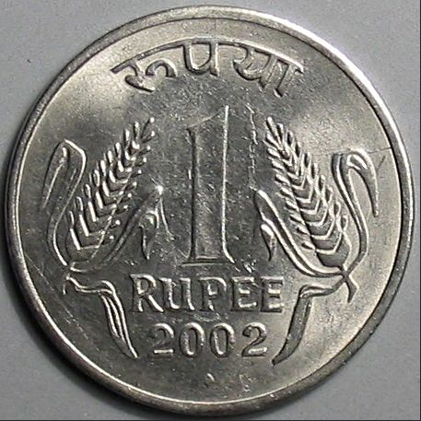
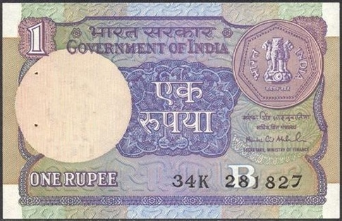
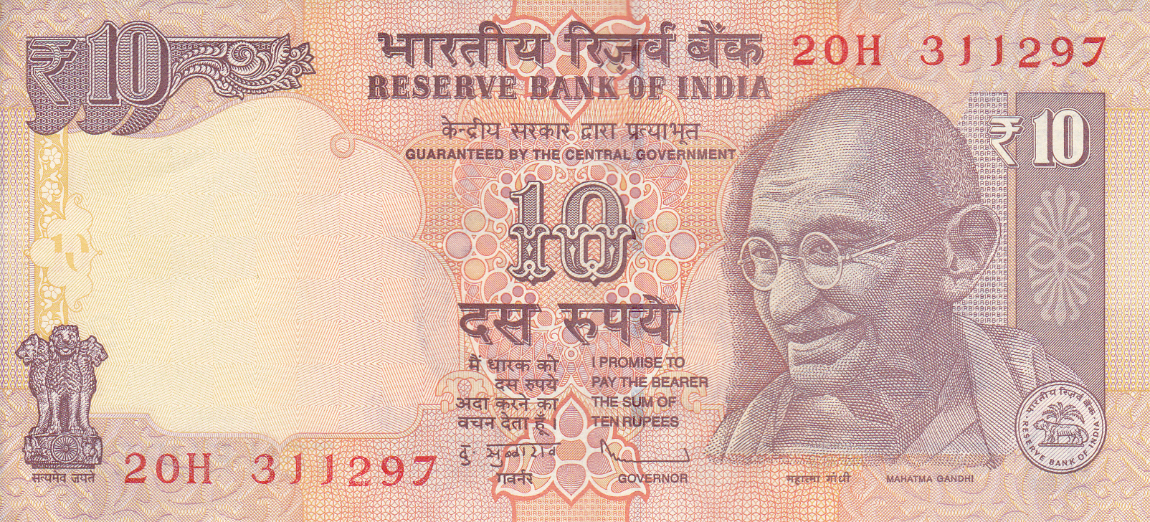
భారతీయ కరెన్సీ (ద్రవ్యం)
ఒక రూపాయి నాణెం
ఒక రూపాయి నోటు
పది రూపాయల నోటు
మీకు తెలుసా ?
పది రూపాయలు అంతకు మించి విలువ కల్గిన కరెన్సీ మీద రిజర్వ్ బ్యాంకు గవర్నరు సంతకం చేస్తారు. ఒక రూపాయి కరెన్సీ మీద భారత ప్రభుత్వ ఆర్ధికశాఖ కార్యదర్శి సంతకం చేస్తారు.
నాణేలను భారత ప్రభుత్వ ముద్రణాశాల జారీ చేస్తుంది.

Slide 12
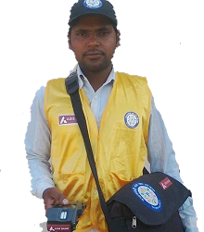
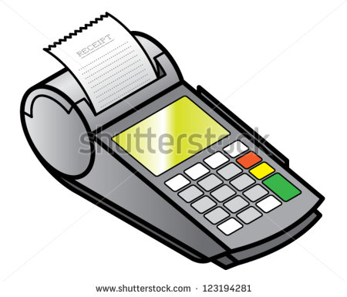

బ్యాంకింగు సేవలు అందుబాటులో ఉండే మార్గాలు-I
మైక్రో ఎ.టి.ఎమ్.తో బ్యాంకుమిత్ర
ఎ.టి.ఎమ్
నగదు తీసుకొనవచ్చును/ రూపే డెబిట్ కార్డ్
ఖాతా ప్రారంభించుట,
నగదు తీసుకొనుట/ జమ చేయుట ,
నగదు బదిలీ, భీమా సదుపాయం పొందుట
పి.ఓ.ఎస్. మెషీన్
శాఖ
కొనుగోలు చెల్లింపులకు మరియు పరిమిత నగదు తీసికొనుటకు
అన్ని బ్యాంకింగు సేవలు
Notes:
Add ATM Video

Slide 13
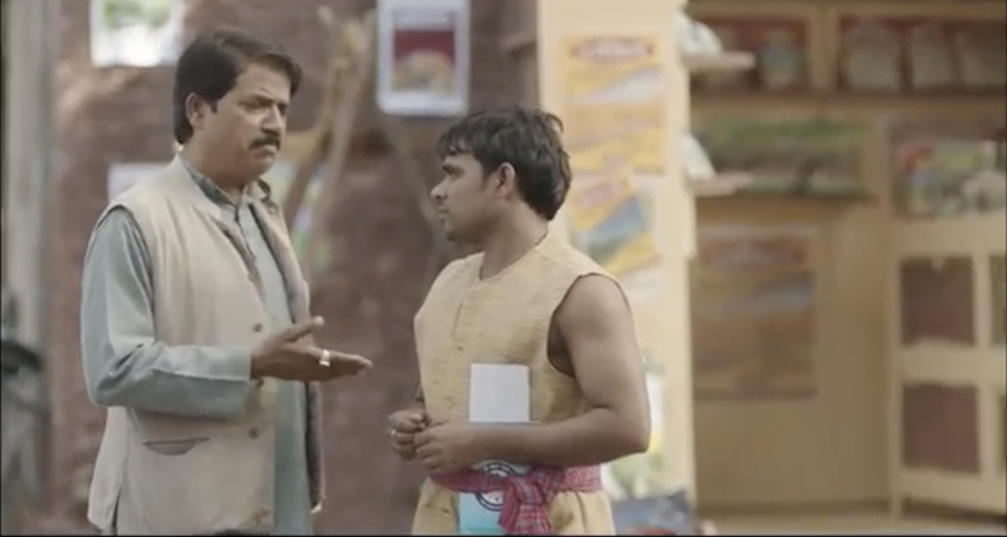
Video - ATM
Play the Video

Slide 14




బ్యాంకింగు సేవలు అందుబాటులో ఉండే మార్గాలు-II
నెఫ్ట్
ఆర్.టి.జి.ఎస్.
ఇతర బ్యాంకు ఖాతాలకు నగదు బదిలీ
ఇతర బ్యాంకు ఖాతాలకు నగదు బదిలీ
రూ.2 లక్షలు ఆ పైన
మొబైలు బ్యాంకింగు
నగదు బదిలీ, తక్షణ బిల్లు చెల్లింపులు
మొబైలు వాలేట్
మొబైలు ఆధారిత
వర్చువల్ వాలేట్,
కొంత నగదు మొత్తము ముందుగా జమచేసుకొని ఆన్ లైన్ మరియు ఆఫ్ లైన్ ఖర్చులకి వాడుకొనవచ్చును
ఇంటర్నెట్ బ్యాంకింగు
నగదు బదిలీ, బిల్లు చెల్లింపులు , ఆన్ లైన్, కొనుగోళ్ళు, టికెట్ బుకింగు

Slide 15

ప్రధాన మంత్రి జన్-ధన్ యోజన
గౌ.ప్రధాన మంత్రి గారు 28 ఆగస్ట్ 2014 నాడు
ఈ పథకం ప్రారంభించారు.
గ్రామీణ మరియు పట్టణ ప్రాంతంలోని ప్రతి
కుటుంబాన్ని బ్యాంకింగు పరిధిలోకి తీసుకురావటానికి ఉద్దేశించబడింది.
రూపే డెబిట్ కార్డ్ లక్ష రూపాయల ప్రమాద భీమా సౌకర్యం కలగచేస్తుంది.
రూ. 5000/- వరకు ఓవర్ డ్రాఫ్ట్ సౌకర్యం ఉంది.

Slide 16
Discussion on Over-Draft, Micro-ATM
Play Video (Bhola – Haria)
Discussion on Video

Slide 17
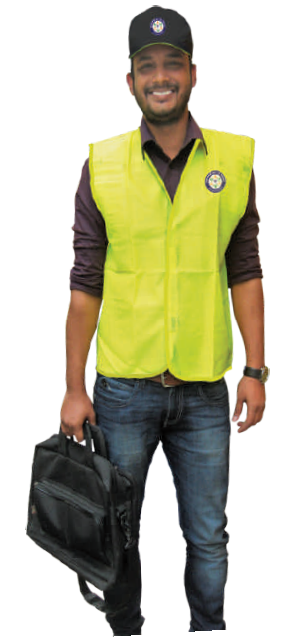



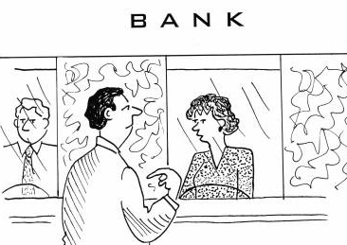
రేపటి కార్యక్రమము కోసం కొన్ని పాత్రలను కేటాయించండి
కార్యక్రమం :
మీ బ్యాంకు మేనేజర్ తో కలిసి చర్చించి అన్నిపాత్రల యొక్క విధులు అర్ధం చేసుకొనండి. చర్చించిన విషయాలకు అనుగుణంగా
ఈ క్రింద సూచించిబడిన కొన్ని పాత్రల ఆధారంగా చిన్న రూపకం (స్కిట్) తయారుచేయండి.
నమూనా పాత్రలు
బ్యాంకు మేనేజర్
వినియోగదారులు
ముందు వరస అధికారి
క్యాషియర్
బ్యాంకుమిత్ర
నమూనా రూపకం (స్కిట్ ): ఇద్దరు ముగ్గురు విద్యార్ధులు బ్యాంకు ఖాతా యొక్క ప్రాముఖ్యతను చర్చించి ,బ్యాంకు శాఖకు ఖాతా ప్రారంభించడానికి వెళ్తారు. ఒక విద్యార్ధి తన ఖాతాలోకి జమ అయిన ఉపకార వేతనం తీసుకొనుటకు విత్ డ్రాయల్ ఫారం పూర్తిచేసి క్యాషియర్ దగ్గరకు వెళ్తాడు. విద్యా రుణం గురించి వివరములు అడుగుతున్నాడు.
విద్యార్ధులకు పాత్రలను కేటాయించండి -> వారితో స్కిట్ తయారు చేయండి -> 10-15 ని.వ్యవధి కల స్కిట్ ని తరువాత పీరియడ్ లో ప్రదర్శించండి.

Slide 18
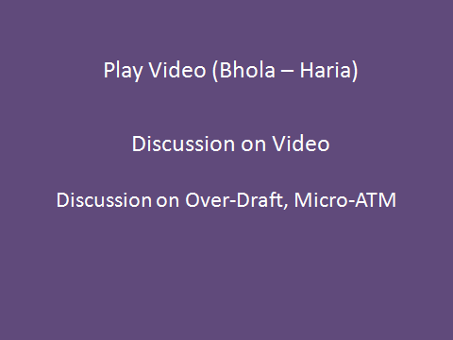
Day 2 Begin
End of Day 1

Slide 19
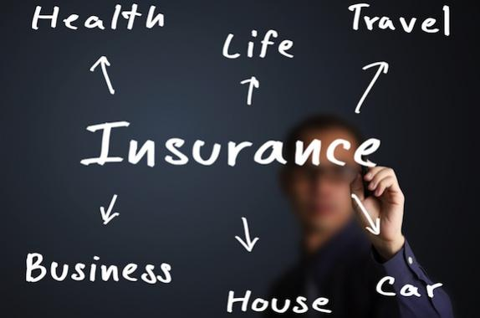

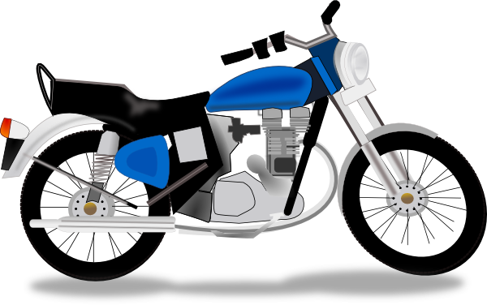

భీమా
భవిష్యత్ నష్టాలనుంచి రక్షణ
ప్రీమియం వాయిదాలు సక్రమంగా చెల్లించినట్లైతే ప్రమాదం/మరణం సంభవించినప్పుడు భీమా కంపెనీ ఇన్సూర్ చేసిన మొత్తమును చెల్లిస్తానని వాగ్దానం చేస్తుంది. ఇల్లు,వాహనం యొక్క ఇన్సూర్ చేసిన మొత్తాన్ని, పాడైనప్పుడు కాని , పోగొట్టుకొన్నప్పుడు కాని, దొంగతనం జరిగినప్పుడు కాని చెల్లిస్తుంది.
జీవిత భీమా
సాధారణ భీమా

Slide 20
సామాజిక రక్షణ పధకాలు
ప్రధాన మంతి సురక్ష భీమా యోజన
సంవత్సరానికి/ఒక వ్యక్తికి రూ.12/- ప్రీమియంతో రూ.రెండు లక్షల వరకు ప్రమాదభీమా సౌకర్యం
(వయస్సు 18 – 70 సం. )
ప్రధాన మంత్రి జీవన్ జ్యోతి భీమా యోజన
సంవత్సరానికి/ఒక వ్యక్తికి రూ.330/- ప్రీమియంతో రూ.రెండు లక్షల వరకు జీవిత భీమా సౌకర్యం
(వయస్సు 18 – 50 సం. )
అటల్ పింఛన్ యోజన
హామీ పింఛను
రూ.1000/- నుంచి రూ.5000/- వరకు
(వయస్సు 18 -40 సం.)

Slide 21

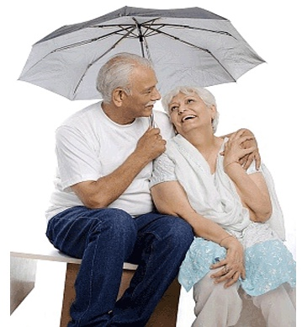

పింఛను మరియు ప్రజా భవిష్య నిధి (పి.పి.ఎఫ్.)
పింఛను
కొంత నగదును పదవీవిరమణ అనంతర ఖర్చుకోసం ప్రస్తుతం కేటాయించే ఒక ప్రణాళిక.
పి.పి.ఎఫ్.
ప్రజా భవిష్య నిధి పొదుపు చేయుటకు మరియు పన్ను ఆదాకు ఉపయోగపడుతుంది. ఇది చిన్న చిన్న మొత్తాలను సహేతుకమైన రాబడితో (ఆదాయ పన్ను లాభాలతో) పొందడానికి సహకరిస్తుంది.
తక్షణ తనిఖీ
మీ తల్లితండ్రులను మరియు బామ్మ,తాతయ్యలను
వారికి పింఛను ప్రణాళిక ఉన్నదేమో అడగండి.

Slide 22
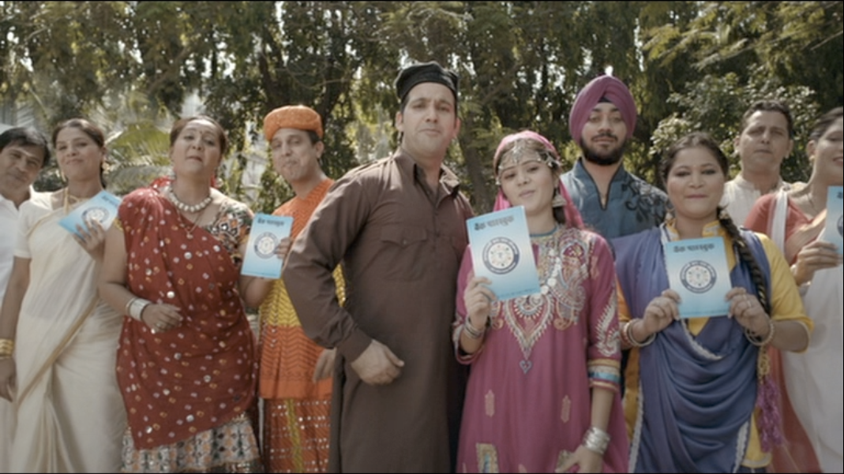
Video – PMJDY Influencer
Play the Video

Slide 23
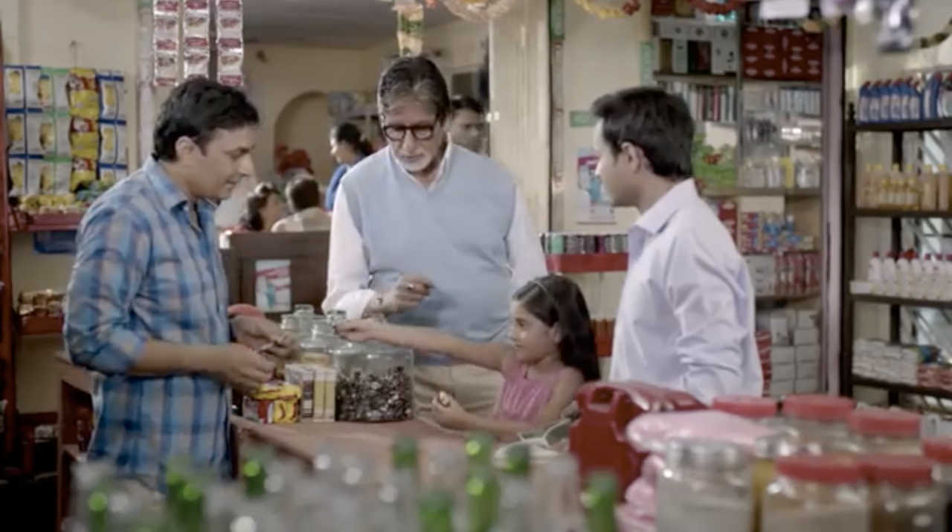
Video: Suraksha Bima Yojana (Grocery)
Play the Video

Slide 24
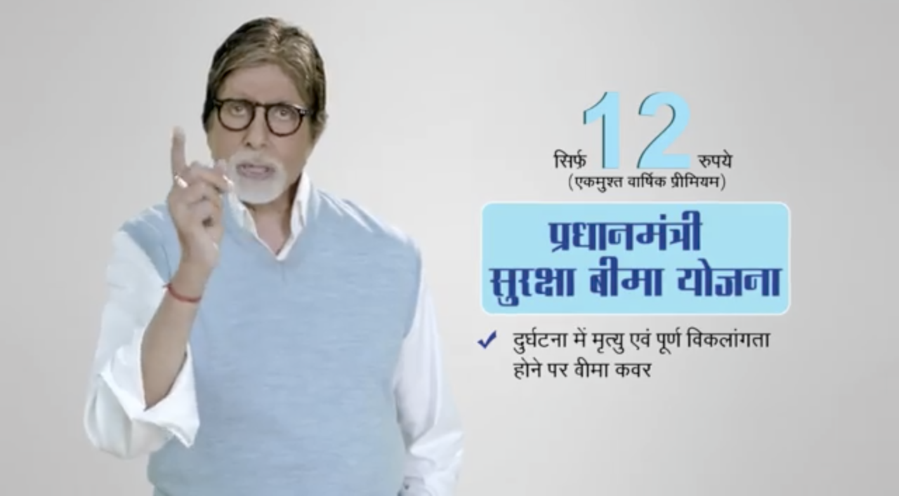
Video: Suraksha Bima Yojana (AutoRickshaw)
Play the Video

Slide 25
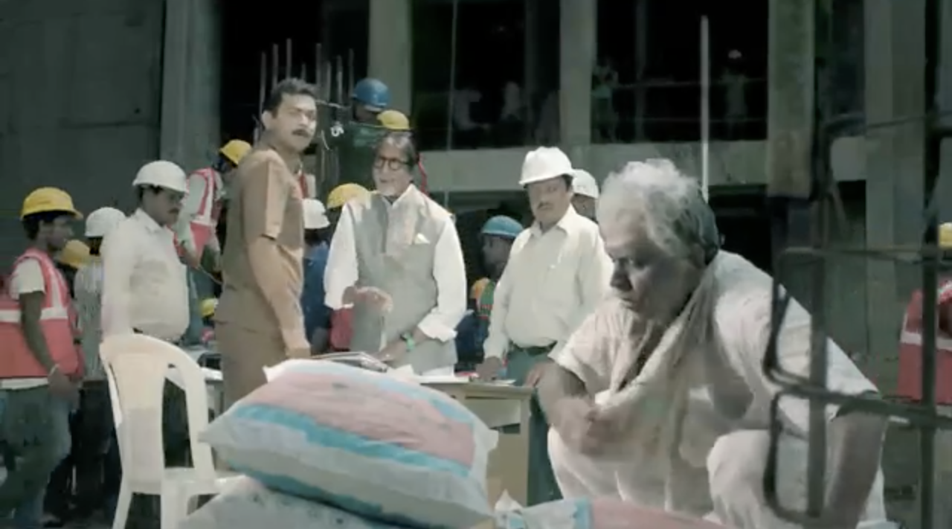
Video: Atal Pension Yojna (APY)
Play the Video

Slide 26
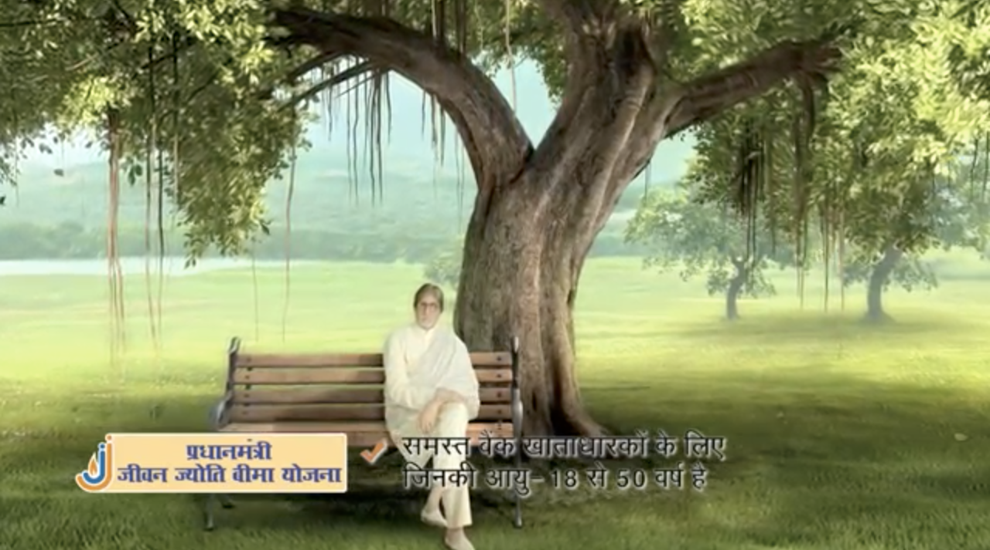
Video: Jeevan Jyoti
Play the Video

Slide 27
Group Activity
Quiz
Prize

